Slide 1
類神經網路期中報告 KDD CUP 2019
Ｍ10715054 吳博元
Ｍ10715036 謝予綺

Slide 2
大綱
資料前處理
模型架構
總結

Slide 3
資料前處理
queries.csv
分割時間、起始位置、目的位置
加入人工特徵——星期幾、週末與否、尖峰時段與否、早晚、起訖之間距離
Profile.csv
無使用者偏好的id，以每一個columns的眾數代替

Slide 4
資料前處理
plans.csv
把推薦方案印到一個長度為1X44的特徵向量上
重複出現的推薦方案，以推薦順序較前的為準
凸顯推薦順序的推薦程度

Slide 5
資料前處理
舉例如下：
[{"distance": 32303, "price": 600, "eta": 5087, "transport_mode": 9}, {"distance": 33678, "price": "", "eta": 3149, "transport_mode": 3}, {"distance": 33678, "price": 10000, "eta": 3269, "transport_mode": 9}, ]
1
0
0
9
0
0
0
0
0
10
0
0
0
0
33678
0
0
0
0
0
32303
0
0
0
0
0
0
0
0
0
0
600
0
0
0
0
3149
0
0
0
0
0
5087
0
0
44

Slide 6
模型架構
input
dim=240
FC
dim=64, reg_lambda=0.01, dropout=0.4, activation=leakyRelu
BN
FC
dim=16, reg_lambda=0.01, dropout=0.4, activation=leakyRelu
BN
Output
dim=12

Slide 7
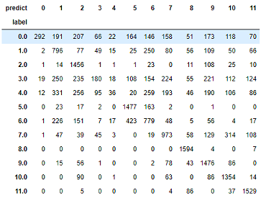
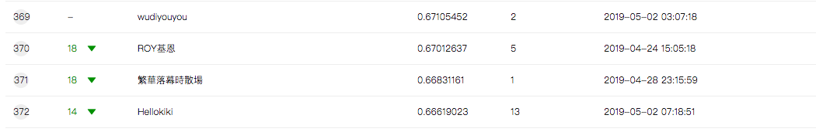
總結
F1_score = 0.66603901
training data label 數不均
減少不重要的特徵
觀察特定類如何預測更好

Slide 8
Mastering the game of Go without human knowledge & Mastering the game of Go with deep neural networks and tree search

Slide 9
Introduction
Go’s difficult:
Impossible to search all multiple step
19*19=361 need 361! To compute it
Difficult to build an evaluation function
Every price is equal
Global impact of every single move

Slide 10
Alpha Go Architecture
Notes:
主要基於朗個節策系懂
一個基於當前的狀態給出下一個動作
一個用來判斷當前狀態是否對我方有利
神經網路訓練管道和體系結構。a：在一個棋局資料集合中，訓練一個快速走子策略pπ和監督學習（SL）策略網路pδ用來預測人類專家下棋。一個強化學習（RL）策略網路pρ由SL策略網路初始化，然後由策略梯度學習進行提高。和先前版本的策略網路相比，最大化結局（比如贏更多的博弈）。一個新的資料集合產生了，通過自我對弈結合RL策略網路。最終通過迴歸訓練，產生一個估值網路vθ，用來在自我對弈的資料集合中預測期待的結局（比如當前棋手是否能贏）。b：AlphaGo使用的神經網路體系架構的原理圖代表。策略網路把棋局狀態 s 當作輸入的代表，策略網路把 s 傳輸通過很多卷積層（這些卷積層是引數為δ的SL策略網路或者引數為ρ的RL策略網路），然後輸出一個關於下棋動作 a 的概率分佈 pδ(a∣s)orpρ(a∣s)，用一個棋盤的概率地圖來表示。估值網路類似的使用了很多引數θ的卷積層，但是輸出一個標量值vθ(s′)用來預測棋局狀態

Slide 11
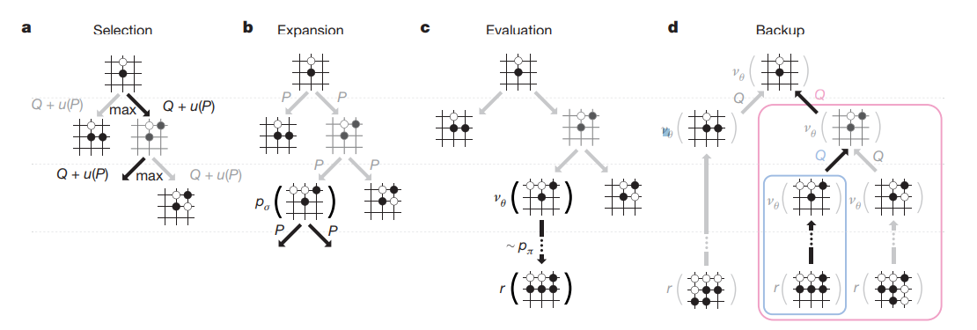
Monte Carlo tree Search
Notes:
Selection。從根節點狀態出發，迭代地使用UCB1演算法選擇最優策略，直到碰到一個葉子節點。葉子節點是搜尋樹中存在至少一個子節點從未被訪問過的狀態節點。
Expansion。對葉子節點進行擴充套件。選擇其一個從未訪問過的子節點加入當前的搜尋樹。
Simulation。從2中的新節點出發，進行Monto Carlo模擬，直到博弈結束。
Back-propagation。更新博弈樹中所有節點的狀態。進入下一輪的選擇和模擬。
可以看出，通過Selection步驟，MCTS演算法降低了搜尋的寬度；而通過Simulation步驟，MCTS演算法又進一步降低了搜尋的深度。因此，MCTS演算法是一類極為高效地解決複雜博弈問題的搜尋策略。

Slide 12
Monte Carlo tree Search
Selection:
start from root R and select successive child nodes until a leaf node L is reached. The root is the current game state and a leaf is any node from which no simulation (playout) has yet been initiated.
Expansion:
unless L ends the game decisively for either player, create one child nodes and choose node C from one of them.
Simulation:
complete one random playout from node C. This step is sometimes also called playout or rollout. A playout may be as simple as choosing uniform random moves until the game is decided
Backpropagation:
use the result of the playout to update information in the nodes on the path from C to R.

Slide 13
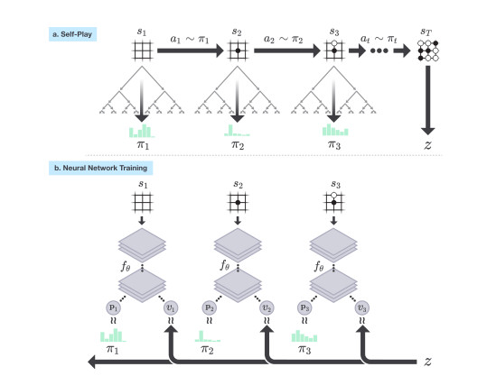
Alphago zero
Notes:
假设是初始棋盘状态，当前玩家是1，玩家1在棋盘状态下准备落子，它不知道走哪一步是最佳的落子位置，所以先在的棋盘状态下，执行n次MCTS搜索，根据MCTS搜索得出的移动概率进行落子(这里的计算:(1)根据n次MCTS模拟对局产生的每个节点的访问次数得出概率向量p1,即访问最多的p1向量对应那个节点的概率就越大，p1中每个节点概率之和为1，(2)然后经过公式1的计算，即将每个节点的访问次数N通过公式(1)的变换在进行计算其概率,那么最终的概率是p2,如果一直取值1，则p2其实就是p1，其中为温度参数，控制探索的程度， 越大，不同走法间差异变小，探索比例增大，反之，则更多选择当前最优操作(3)将p2的每个节点概率即进行公式(2)变换，其中在论文中，是dirichlet分布，如公式(3)所示，这样做的目的是在一定程度上有助于覆盖到更多的局面)。当前玩家1在棋盘状态经过以上的执行n次MCTS搜索得出后，选择落子的方法就是按照概率的分布取出下一步移动，然后进入下一个棋盘状态，当前玩家交换为玩家2，不断重复上面步骤直到状态分出胜负，这里只有3种可能，赢，平局，输，分别对应1,0,-1。收集到的数据形式是。
图1.b.Neural Network Training表示的过程如下： 上面收集到的数据，实际上这里可以看出是监督学习的训练了，目标就是让策略网络输出的概率拟合，价值网络的输出拟合的过程。因为是在神经网络的指导下进行的，随着神经网络训练的增加，的结果也越来越可靠，可以认为比稍微强些。

Slide 14

Thank you.

